Slide 1

Перспектива развития территориальных общественных самоуправлений (ТОС) на территории городского округа «город Якутск»
Департамент по работе с территориями Окружной администрации города Якутска
Якутск, 2022 г.

Slide 2

Департамент по работе с территориями Окружной администрации города Якутска
Статья 27 Федерального закона Российской Федерации от 06.10.2003 № 131-ФЗ «Об общих принципах организации местного самоуправления в Российской Федерации»
Территориальное общественное самоуправление (ТОС) –
одна из форм участия населения в осуществлении местного самоуправления.
Представление интересов населения, проживающего на территории ТОС
Обеспечение исполнения решений, принятых на собраниях и конференциях граждан
Реализация собственных инициатив жителей в обеспечении благоустройства территории ТОС
Участие в разработке предложений по развитию соответствующих территорий
Участие в организации и проведении культурно-массовых и спортивных мероприятий, осуществление досуга населения
Взаимодействие с муниципальными органами власти
Оказание содействия правоохранительным органам в охране правопорядка
Участие в организации работы с детьми и подростками, ветеранами и т.д.

Slide 3

Нормативно-правовые акты, регулирующие вопросы развития ТОС
на территории городского округа «город Якутск»
Решение Якутской городской Думы от 26 сентября 2012 года № 87-НПА «О территориальном общественном самоуправлении в городском округе «город Якутск»
Постановление Окружной администрации города Якутска от 26 октября 2020 года № 301П «Об утверждении Муниципальной программы «Развитие территориальных общественных самоуправлений на территории городского округа «город Якутск»
Постановление Окружной администрации города Якутска от 27 мая 2021 года № 150п «Об утверждении Порядка предоставления грантов в форме субсидий территориальным общественным самоуправлениям городского округа «город Якутск» на благоустройство территорий
Постановление Окружной администрации города Якутска от 24 сентября 2021 года
№ 331п «Об утверждении Положения о ведении реестра уставов территориальных общественных самоуправлений в городском округе «город Якутск»
Распоряжение Окружной администрации города Якутска от 12 мая 2020 года
№ 645р «Об утверждении Плана мероприятий «Дорожная карта» по развитию ТОС на территории городского округа «город Якутск»

Slide 4
Муниципальная программа «Развитие территориальных общественных самоуправлений
на территории городского округа «город Якутск» на 2020-2024 годы
Цели
Создание благоприятных условий для развития и осуществления деятельности ТОС
Создание правовых, экономических и организационных условий для развития гражданских инициатив и общественных объединений на территории города Якутска, внедрение системы открытости в соответствии со Стратегией социально-экономического развития городского округа "город Якутск" на период до 2032 года.
Поддержка общественно значимых инициатив ТОС по вопросам местного значения
Задачи
Выявление общественно значимых инициатив ТОС и создание условий для их реализации
Создание условий для активации деятельности общественных объединений на территории города Якутска в соответствии со Стратегией социально- экономического развития городского округа "город Якутск" на период до 2032 года.
Повышение уровня знаний инициативных граждан
по вопросам создания ТОС
Результаты к концу 2024 г.
Число созданных ТОС составит 20
Число реализованных общественно значимых инициатив ТОС при поддержке Окружной администрации города Якутска составит 12 инициатив
Число семинаров, конференций, проведенных по вопросам создания и деятельности ТОС, для жителей городского округа «город Якутск» составит 16 семинаров, конференций
Количество методических пособий, изданных по вопросам создания и деятельности ТОС городского округа «город Якутск» составит 4 пособия

Slide 5
Фактические и плановые показатели достижения ожидаемых результатов
Муниципальной программы «Развитие территориальных общественных самоуправлений на территории городского округа «город Якутск» по состоянию на 01.09.2022 г.

Slide 6
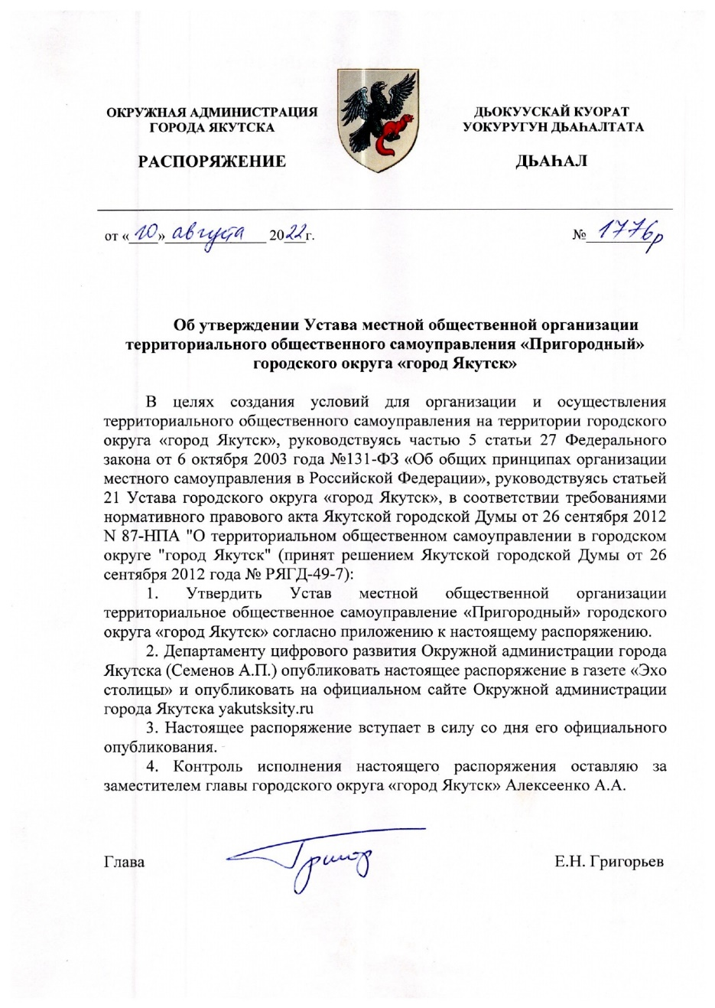
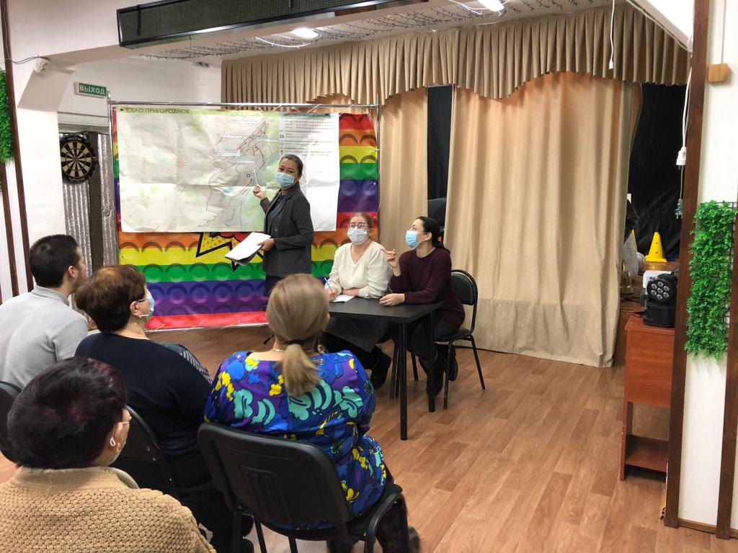
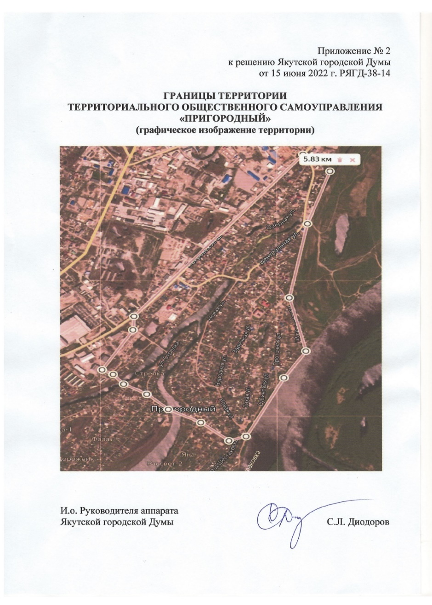
МОО ТОС «Пригородный» - Председатель Татарченко Христина Сергеевна

Slide 7
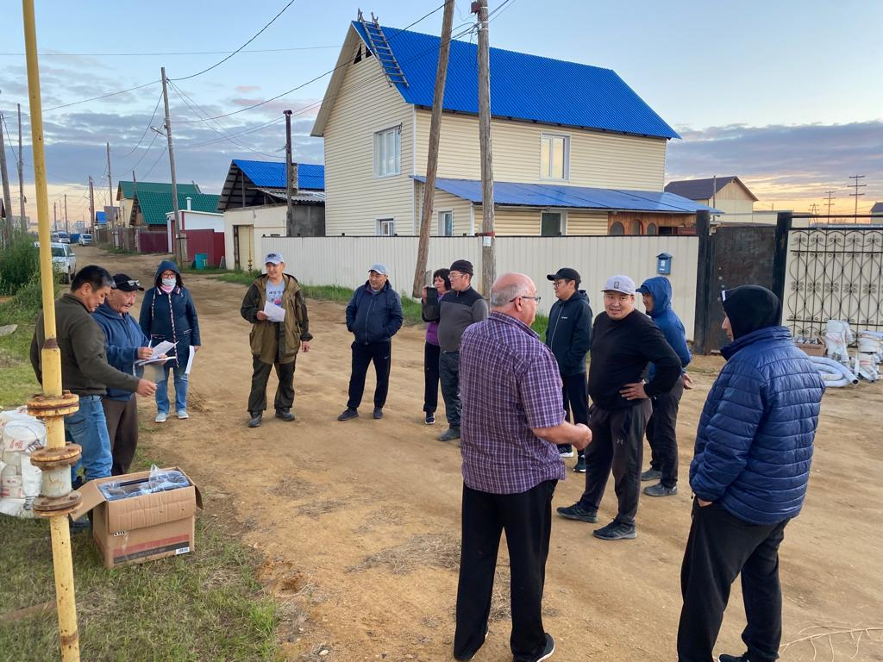
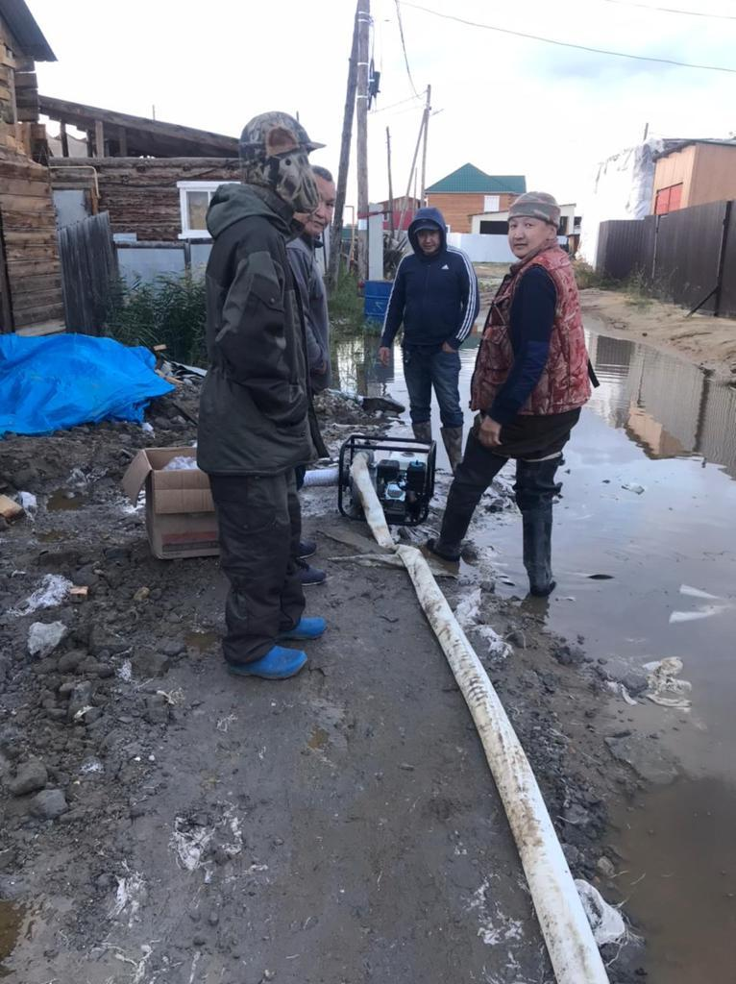
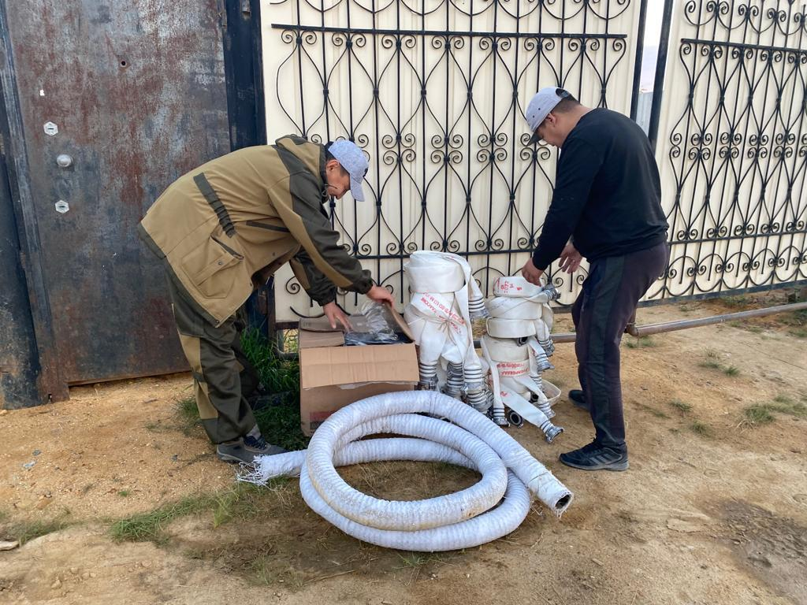
МОО «ТОС Гагаринского округа ГО «город Якутск» «Героев Великой Отечественной Войны» - Председатель Андросов Алексей Ревович
Победители:
Гранта Главы РС(Я) на проведение летнего водопровода в размере 718 587,50 рублей.
Гранта Главы РС (Я) на откачку талых, грунтовых и дождевых вод в размере 993 519,00 рублей.
Гранта Главы города Якутска на установку уличного освещения на улицах: ул. Миронова, Стрекаловская, Тихонова в размере 3 000 050,00 рублей.
Грант Главы города Якутска на проведение культурно-спортивных мероприятий в размере 193 000,00 рублей.

Slide 8
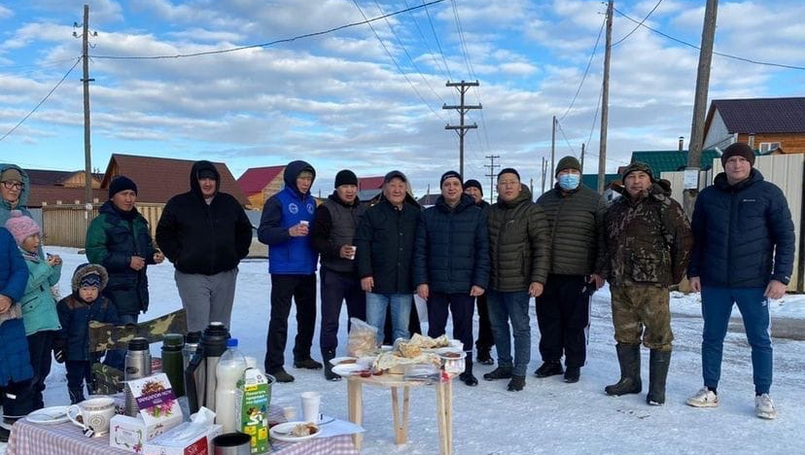
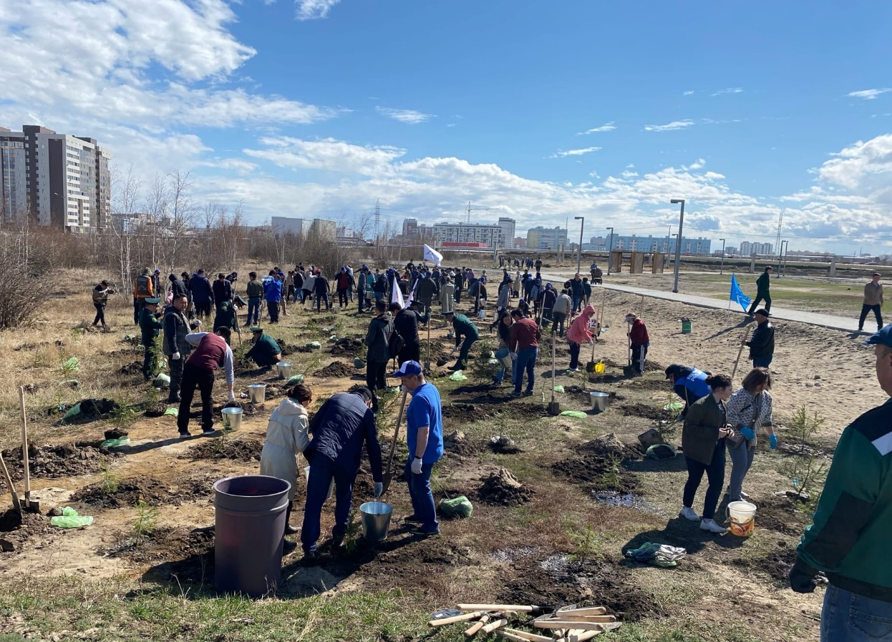

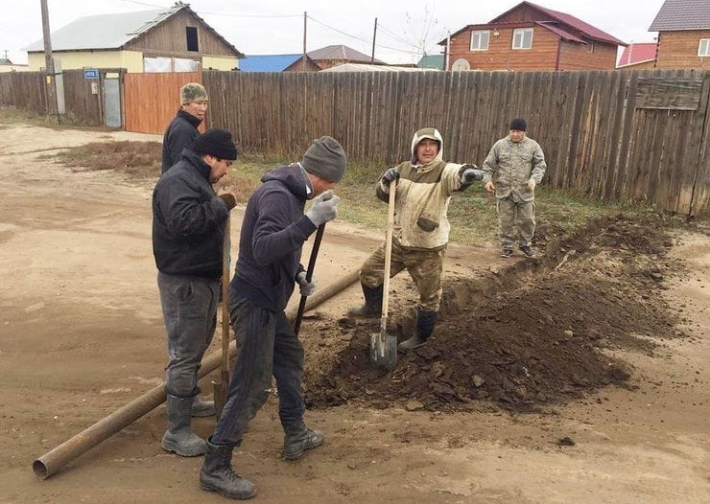
МОО «ТОС Гагаринского округа ГО «город Якутск» «Героев Великой Отечественной Войны» - Председатель Андросов Алексей Ревович
Озеленение
Проведение летнего водопровода

Slide 9

Ожидаемые результаты создания ТОС в городском округе «город Якутск» до декабря 2022 года

Slide 10
Структура Дорожной карты по развитию ТОС на территории городского округа «город Якутск», утвержденной распоряжением Окружной администрации города Якутска от 12 мая 2020 года № 645р
Регистрация Устава ТОС, распоряжением Окружной администрации города Якутска, внесения в Реестр ТОС
Установление границ ТОС, решением Якутской городской Думы
Выявление, создание, поддержка инициативных групп граждан (методическое сопровождение, консультация)
Информационно-разъяснительная работа с населением (СМИ, семинары, круглые столы)
Государственная регистрация ТОС в качестве юридического лица
в Управлении Министерства юстиции РФ по РС (Я)
Муниципальная поддержка ТОС грантами в форме субсидий
Совместная реализация Планов мероприятий ТОС
ТОС, ТОУ
ТОС, ТОУ, СЭГХ
ТОС, ТОУ
ДРТ, ИГГ, ТОУ
ЯГД, ИГГ, ТОУ
ДРТ, ТОУ, УОСиМП
ЯГД – Якутская городская Дума
ДРТ- Департамент по работе с территориями Окружной администрации города Якутска
УОСиМП – Управление общественных связей и молодежной политике Окружной администрации города Якутска
ТОУ - Территориальные органы управления Окружной администрации города Якутска
СЭГХ – МКУ «Служба эксплуатации городского хозяйства» ГО «город Якутск»
ТОС – Территориально общественное самоуправление
ИГГ – Инициативная группа граждан

Slide 11
Основные принципы организации территориального общественного самоуправления на территории городского округа «город Якутск», его права, обязанности, полномочия, гарантии и ответственность определены Решением Якутской городской Думы от 26 сентября 2012 года № 87-НПА «О территориальном общественном самоуправлении в городском округе «город Якутск»
Взаимодействие структурных подразделений Окружной администрации города Якутска при создании ТОС, определённые Дорожной картой
ШАГ № 1 | ШАГ № 2 | ШАГ № 3 | ШАГ № 4 | ШАГ № 5 | ШАГ № 6
ОБРАЗОВАНИЕ (СОЗДАНИЕ) ИНИЦИТИВНОЙ ГРУППЫ ГРАЖДАН | УСТАНОВЛЕНИЕ ГРАНИЦ ТОС И НАЗНАЧЕНИЕ ДАТЫ/ ПРОВЕДЕНИЯ УЧРЕДИТЕЛЬНОГО СОБРАНИЯ, КОНФЕРЕНЦИИ | ИЗВЕЩЕНИЕ ЖИТЕЛЕЙ ТЕРРИТОРИИ ТОС И ТЕРРИТОРИАЛЬНЫХ ОРГАНОВ УПРАВЛЕНИЯ ОКРУЖНОЙ АДМИНИСТРАЦИИ ГОРОДА ЯКУТСКА ПО ПОДВЕДОМСТВЕННОСТИ РАСПОЛОЖЕНИЯ ГРАНИЦ ТОС О ПРОВЕДЕНИИ УЧРЕДИТЕЛЬНОГО СОБРАНИЯ ИЛИ КОНФЕРЕНЦИИ ГРАЖДАН | ПРОВЕДЕНИЕ УЧРЕДИТЕЛЬНОГО СОБРАНИЯ ИЛИ КОНФЕРЕНЦИИ ГРАЖДАН | РЕГИСТРАЦИЯ УСТАВА ТОС В ОКРУЖНОЙ АДМИНИСТРАЦИИ ГОРОДА ЯКУТСКА | РЕГИСТРАЦИЯ ТОС В УПРАВЛЕНИИ МИНЮСТА РФ ПО РС (Я) В КАЧЕСТВЕ ЮРИДИЧЕСКОГО ЛИЦА
ИГГ, ТОУ, ДЖКХиЭ, ОПС | ИГГ, ТОУ, ЯГД | ИГГ, ТОУ | ИГГ, ТОУ | ИГГ, ТОУ, ПД | ТОС, ТОУ, ПД
ЯГД – Якутская городская Дума
ТОУ - Территориальные органы управления Окружной администрации города Якутска
ТОС – Территориально общественное самоуправление
ИГГ – Инициативная группа граждан
ДЖО – Департамент жилищных отношений Окружной администрации города Якутска
ПД – Правовой департамент Окружной администрации города Якутска
ОПС – Отдел пресс-службы Окружной администрации города Якутска

Slide 12
Контактные данные ответственных должностных лиц, по вопросу развития ТОСов в Территориальных органах управления Окружной администрации города Якутска
№ п/п | Учреждение | ФИО, должность ответственного лица | Местонахождение и юридический адрес | Электронная почта, контактный телефон
1 | «Управа Автодорожного округа» МКУ ГО «город Якутск» | Алексеева Сардана Васильевна, заместитель руководителя по общим вопросам | 677000, г. Якутск, ул. Автодорожная 11 | avtodor_2010@mail.ru, 40-31-40
2 | «Управа Гагаринского округа» МКУ ГО «город Якутск» | Петров Андрей Владимирович, заместитель руководителя по общим вопросам | 677014, г. Якутск, ул. Можайского 13/3г к.1 | Gagarin.Ocrug@yakadm.ru, 40-27-17
3 | «Управа Губинского округа» МКУ ГО «город Якутск» | Иванов Петр Альбертович, заместитель руководителя по общим вопросам | 677000, г. Якутск, ул.Богатырева, 11 | uprava.gubinskiy@mail.ru45-32-23
4 | «Управа Октябрьского округа» МКУ ГО «город Якутск» | Павлова Светлана Николаевна, заместитель руководителя по общим вопросам | 677000, г.Якутск, пр. Ленина, 46 | oktyabrskiy00@mail.ru, 35-07-08
5 | «Управа Промышленного округа» МКУ ГО «город Якутск» | Романова Евдокия Валерьевна, специалист по социальным вопросам | 677000, 677000, г. Якутск, ул. 50 лет Советской Армии, д. 33, | prom_uprava@mail.ru, 44-93-38
6 | «Управа Сайсарского округа» МКУ ГО «город Якутск» | Антонова Саргылана Мироновна, заместитель руководителя по общим вопросам | 677008, г.Якутск, ул.Винокурова 21, | upravasaisar@yandex.ru, 40‒23‒66
7 | «Управа Строительного округа» МКУ ГО «город Якутск» | Аммсоова Светлана Дмитриевна, заместитель руководителя по общим вопросам | 677000, г.Якутск, ул.Клары Цеткин 2, | upravastroit@yandex.ru, 43-90-10
8 | «Управа Центрального округа» МКУ ГО «город Якутск» | Слепцова Анастасия Гаврильевна, заместитель руководителя по общим вопросам | 677000, г.Якутск, ул. Ярославского 17, | centralokrug@mail.ru, 34-44-21

Slide 13
Контактные данные ответственных должностных лиц, по вопросу развития ТОСов в Территориальных органах управления Окружной администрации города Якутска
№ п/п | Учреждение | ФИО, должность ответственного лица | Местонахождение и юридический адрес | Электронная почта, контактный телефон
1 | «Администрация мкр. Кангалассы» МКУ ГО «город Якутск» | Пешкова Роксана Васильевна, ведущий специалист по работе с общественностью | 677903, г. Якутск, мкр. Кангалассы, л. 26 партсъезда, д. 5 | adm.kang2015@yandex.ruконт.20-06-10
2 | «Администрация села Маган» МКУ ГО «город Якутск» | Петрова Вадим Николаевич, юрисконсульт | 677904, г. Якутск, с. Маган, ул. Кирова, 1, 406-177 | 40-60-38
3 | «Администрация мкр. Марха» МКУ ГО «город Якутск» | Кольцова Наталья Викторовна, юрисконсульт | 677901, г.Якутск, мкр.Марха, ул.О.Кошевого, дом 67А | 20-49-61
4 | «Администрация села Пригородный» МКУ ГО «город Якутск» | Замиховская Анастасия Александрова, заместитель руководителя | с. Пригородный, ул. Совхозная, 27, | a.prigorodnyy@mail.ru 47-37-26
5 | «Администрация села Табага» МКУ ГО «город Якутск» | Петрова Нина Павловна, ведущий специалист | 677911, г. Якутск, с.Табага, ул. Комсомольская, 20, корп.2, | mo_tabaga@mail.ru 40-84-75
6 | «Администрация Тулагино-Кильдямского наслега» МКУ ГО «город Якутск». | Попов Егор Гаврильевич, руководитель | 677906, г. Якутск, с. Тулагино, ул. Первомайская, 4. | 20-72-31
7 | «Администрация наслега Хатассы» МКУ ГО «город Якутск» | Пинигин Василий Егорович, заместитель руководителя | 677907, г. Якутск, с.Хатассы, ул. Совхозная 35/1 | admkhatass@mail.ru, 40-92-37

Slide 14
Развитие территориальных общественных самоуправлений (ТОС)
на территории городского округа «город Якутск»
Департамент по работе с территориями
Окружной администрации города Якутска – координатор
территориальных органов управления ОА г. Якутска
Заместитель начальника Кармадонова С.А.,
г. Якутск, проспект Ленина, дом 15, этаж 2, каб. № 205,
электронная почта: drtoaykt@yandex.ru
Конт. тел.: 8 (4112) - 40-88-48

